Slide 1
Урок 20
СТВОРЕННЯ БАГАТОЕЛЕМЕНТНИХ ЗОБРАЖЕНЬ
інформатика
6
Перейти на Ютуб-канал «Дистанційне навчання»

Slide 2
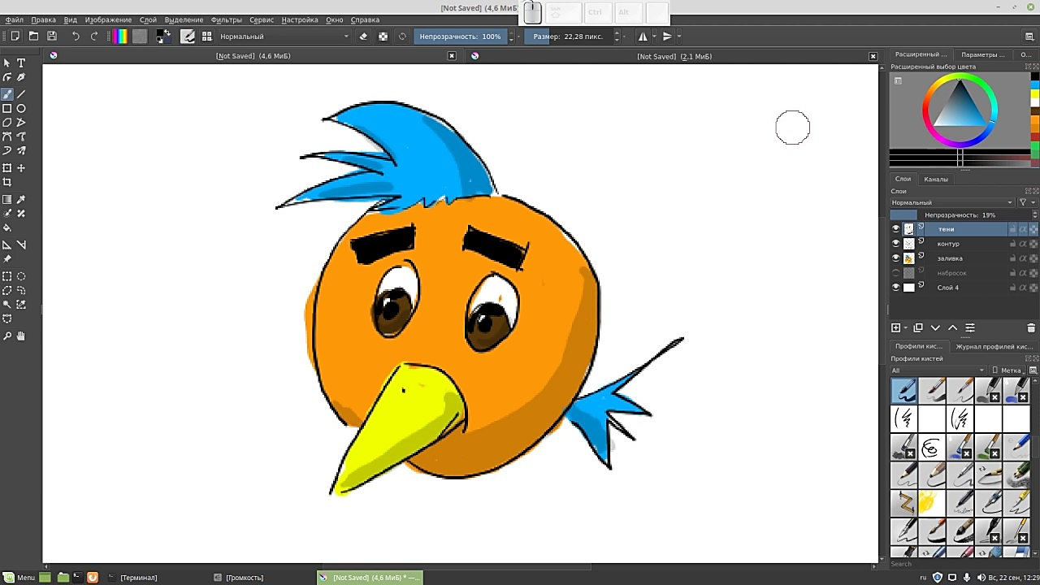
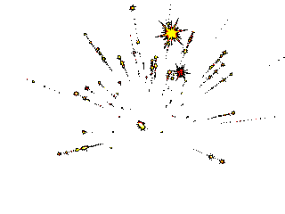
Поміркуйте
Що таке шари? Для чого потрібно розміщувати елементи зображення в окремих шарах?

Slide 3
Сьогодні будемо створювати такий малюнок.

Slide 4
6 крок.

Slide 5
9 крок.

Slide 6
Повну презентацію дивіться у відеоуроці
інформатика
6
Перейти на Ютуб-канал «Дистанційне навчання»

